Slide 1

УПРАВЛЕНИЕ БЕЗОПАСНОСТЬЮ по приложению 19 ИКАО
HeliRussia-2013
Москва

Slide 2
Первая авиационная катастрофа
Самая первая в мире авиационная катастрофа в коммерческой авиации произошла чуть более 100 лет назад
В 1908 году погиб первый коммерческий пассажир на борту аэроплана знаменитых братьев Райт
Печальный юбилей прошел тихо и незаметно

Slide 3
Итоги 100-летнего пути управления безопасностью в авиации
За столетие авиация прошла путь в плане безопасности авиационной деятельности от нестабильной системы до первой УЛЬТРАБЕЗОПАСНОЙ системы в истории транспорта
ИКАО

Slide 4
Исходные положения ИКАО
Безопасная система – это опасная система
Авиационные происшествия (катастрофы, аварии) – редкие события в условиях неопределенности (2010г)
Идентификация угроз и их оценивание - обнаружение источников возможной опасности и соответствующих факторов
Процесс расследования авиационных происшествий в традиционном подходе – на ритуальные цели

Slide 5
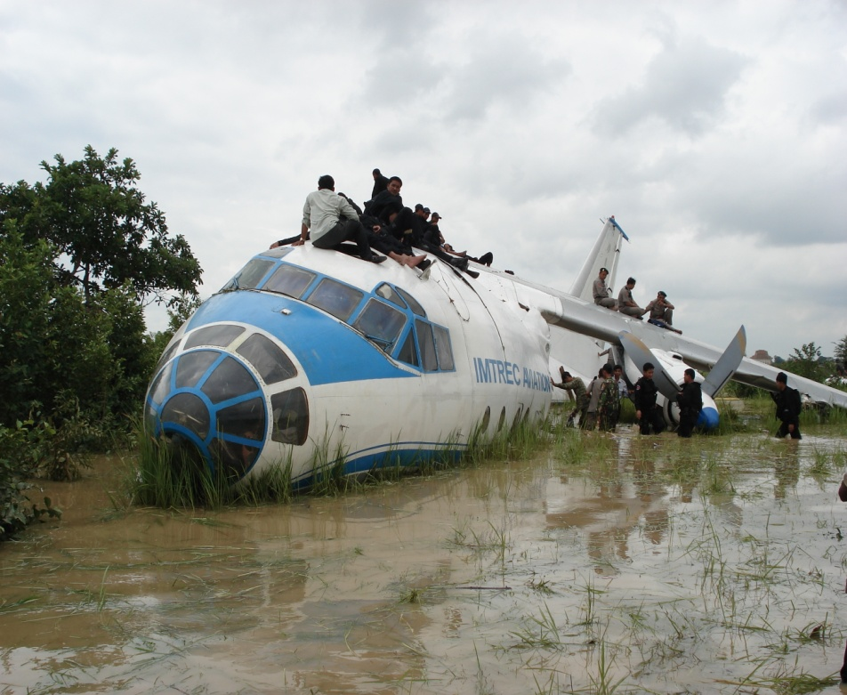
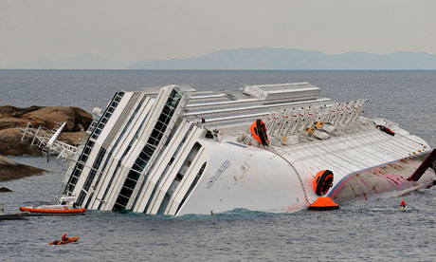
Теория оценивания рисков при редких (опасных) событиях
Редкие события: аварии, катастрофы
ГРАЖДАНСКАЯ АВИАЦИЯ
Самолёт Ан-12 на рисовом поле
МОРСКОЙ ТРАНСПОРТ
Лайнер «Коста Конкордия» на рифах
Виды транспорта разные – результат и причины одинаковые:
аварии, редкие события с вероятностью «почти–ноль»
отсутствует про-активное управление рисками

Slide 6
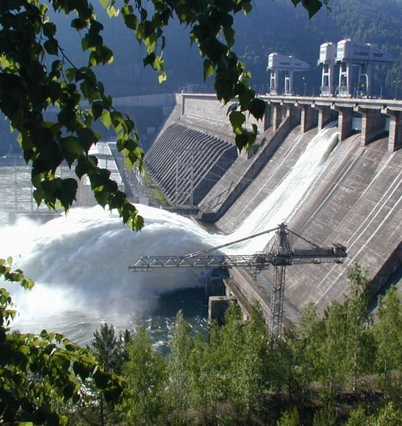
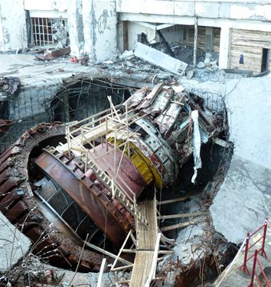
Еще одна катастрофа века: С-Ш ГЭС
Редкие события: аварии, катастрофы
Вид - промышленная безопасность, однако результат и причины те же
аварии, редкие события с вероятностью почти–ноль
отсутствует про-активное управление рисками

Slide 7
СТРАТЕГИЯ БЕЗОПАСНОСТИ АВИАЦИОННОЙ ДЕЯТЕЛЬНОСТИ ИКАО (GASP 2014-2016)
Авиация сегодня – использует синергетический эффект множества взаимосвязанных, разнообразных, сложных и междисциплинарных систем
План предполагает наличие активного управления безопасностью в государстве и в авиационной отрасли
Содержит 10 ключевых принципов

Slide 8
СТРАТЕГИЯ БЕЗОПАСНОСТИ АВИАЦИОННОЙ ДЕЯТЕЛЬНОСТИ ИКАО (GASP 2014-2016)
План построен на базе целей:
Краткосрочных - внедрение до 2017 года
  Внедрение стандартов, сертификация и лицензирование
  Формирование правовых, организационных и нормативных структур, органов надзора
Среднесрочных - внедрение до 2022 года
  Полное формирование госструктур и SMS
Долгосрочных - внедрение до 2027 года
  Внедрение прогнозных систем
  Автоматизация и интеграция операционной (эксплуатационной) среды на земле и в воздухе

Slide 9




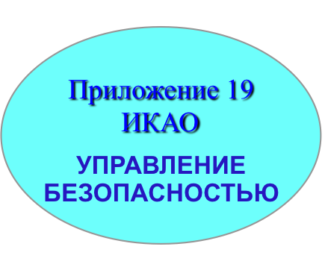

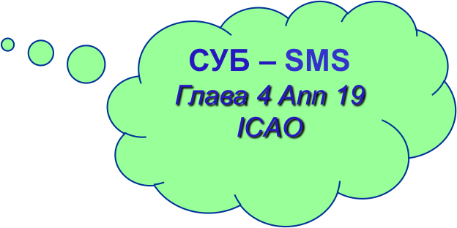
РАСПРЕДЕЛЕНИЕ ОТВЕТСТВЕННОСТИ
ЗА БЕЗОПАСНОСТЬ АД
ПО ПРИЛОЖЕНИЮ 19 ИКАО
        ОБЯЗАННОСТИ ГОСУДАРСТВА
  ОДОБРЕНИЕ
  ГОСУДАРСТВА

Slide 10
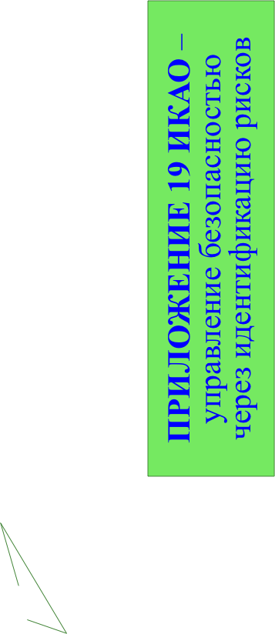
СИСТЕМА УПРАВЛЕНИЯ БЕЗОПАСНОСТЬЮ ИКАО
РУБП - SMM (doc 9859)
инструмент управления безопасностью через
НА НАЦИОНАЛЬНОМ
УРОВНЕ
НА УРОВНЕ
ОТРАСЛИ
НА УРОВНЕ ОРГАНИЗАЦИИ
ЦЕЛИ УПРАВЛЕНИЯ БЕЗОПАСНОСТЬЮ
ДОСТИЖЕНИЕ УРОВНЯ БЕЗОПАСНОСТИ НЕ НИЖЕ ПРИЕМЛЕМОГО
ПРИНЦИПЫ УПРАВЛЕНИЯ БЕЗОПАСНОСТЬЮ
УПРАВЛЕНИЕ УРОВНЕМ БЕЗОПАСНОСТИ ЧЕРЕЗ ИДЕНТИФИКАЦИЮ
УСТАНОВЛЕНИЕ ПРИЕМЛЕМОГО УРОВНЯ БЕЗОПАСНОСТИ
ГОСУДАРСТВЕННАЯ ПОЛИТИКА ПРИ УПРАВЛЕНИИ БЕЗОПАСНОСТЬЮ
ИНТЕРЕСЫ БИЗНЕСА В СУБ
ОБЕСПЕЧЕНИЕ УРОВНЯ БЕЗОПАСНОСТИ НЕ НИЖЕ ПРИЕМЛЕМОГО
МЕЖГОСУДАРСТВЕННЫЕ (НАЦИОНАЛЬНЫЕ СТАНДАРТЫ СУБ
ОТРАСЛЕВЫЕ СТАНДАРТЫ, СВОДЫ ПРАВИЛ, РЕК. ПРАКТИКА
СТАНДАРТЫ ОРГАНИЗАЦИЙ ПОСТАВЩИКОВ ОБСЛУЖИВАНИЯ

Slide 11
ПОСТАВЩИКИ ОБСЛУЖИВАНИЯ
(субъекты АД)
ОБЕСПЕЧИВАЮТ ЗАДАННЫЙ ГОСУДАРСТВОМ УРОВЕНЬ НАДЕЖНОСТИ И ДОСТИЖЕНИЕ ЗАДАННЫХ ПАРАМЕТРОВ НЛГ, С УЧЕТОМ БАЗЫ ДАННЫХ, УРОВНЕЙ ОСТАТОЧНЫХ РИСКОВ ПРИ ПРОЕКТИРОВАНИИ И ПРОИЗВОДСТВЕ АТ
ОКБ и изготовители АТ
Аэро
порты
ОБЕСПЕЧИВАЮТ ПРИЕМЛЕМЫЙ ГОСУДАРСТВОМ УРОВЕНЬ БЕЗОПАСНОСТИ ПОЛЕТОВ НА ПЕРРОНЕ И ВПП
ОБЕСПЕЧИВАЮТ ПРИЕМЛЕМЫЙ ГОСУДАРСТВОМ УРОВЕНЬ БЕЗОПАСНОСТИ ПОЛЕТОВ ПРИ УПРАВЛЕНИИ ВОЗДУШНЫМ ДВИЖЕНИЕМ
ОБЕСПЕЧИВАЮТ ПРИЕМЛЕМЫЙ УРОВЕНЬ БЕЗОПАСНОСТИ ПОЛЕТОВ
Авиа
ционная
деятель
ность
Авиа
компа
нии
ОВД
ПОДДЕРЖИВАЮТ ЗАДАННЫЙ ГОСУДАРСТВОМ УРОВЕНЬ ЛЕТНОЙ ГОДНОСТИ, НАДЕЖНОСТИ И ОСТАТОЧНЫХ РИСКОВ АТ
ОБЕСПЕЧИВАЮТ ПРИЕМЛЕМЫЙ УРОВЕНЬ ПОДГОТОВКИ АВИАЦИОННОГО ПЕРСОНАЛА
Орган
изации ТОиР
Учебные заведе
ния
Органы государственного регулирования:
осуществляют надзор и контроль безопасности авиационной деятельности
задают нормы летной годности
ведут базу данных
устанавливают методы определения приемлемого уровня и соответствия безопасности АД поставщиков обслуживания

Slide 12
Национальные базовые стандарты в сфере СУБ АД
2. Общие принципы СУБ
10. Процедуры и
методы сбора и обработки данных
ССПИ и мониторинга
1. Термины и определения
3. Приемлемый риск
Гост Р
ххх1
Гост Р
ххх10
Гост Р
ххх2
4. Методы определения соответствия СУБ
Гост Р
ххх3
Гост Р
ххх9
Стандарты
по управлению
безопасностью поставщиков
обслуживания
(>600)
Гост Р
ххх8
Гост Р
ххх4
9. ССПИ
Гост Р
ххх7
Гост Р
ххх6
  8. База данных
Гост Р
ххх5
5. СУБ поставщиков обслуживания – ОКБ и з\и
7. Руководство по СУБ
6. СУБ поставщиков обслуживания –
а/к, а/п, ТОиР, ОВД, УчЗ
Notes:
12
12

Slide 13
ОСОБЕННОСТИ СУБ-SMS ВЕРТОЛЕТОВ
Различные виды работ. Каждому виду работ присущи разные факторы опасности, которые рождают разной степени риски.
Меняющиеся реальные условия каждого полета даже одного вида работ рождают множественность разных факторов опасности
Большая масштабируемость системы СУБ-SMS. ) от 1 вертолета до сотен)
Недостаточная надежность, тяговооруженность вертолетов, оснащенность и вариативность пилотажно-навигационного оборудования

Slide 14
БЛАГОДАРЮ
ЗА
ВНИМАНИЕ!

